Slide 1
基于STM32F103的智能小狗设计
2025/03/12
汇报人：黄增祥

Slide 2
目录
CONTENTS
01
02
03
04
项目简介
系统组成
软件开发方案
核心功能实现

Slide 3
目录
CONTENTS
05
06
07
调试过程
总结
尾页

Slide 4
项目简介
01

Slide 5

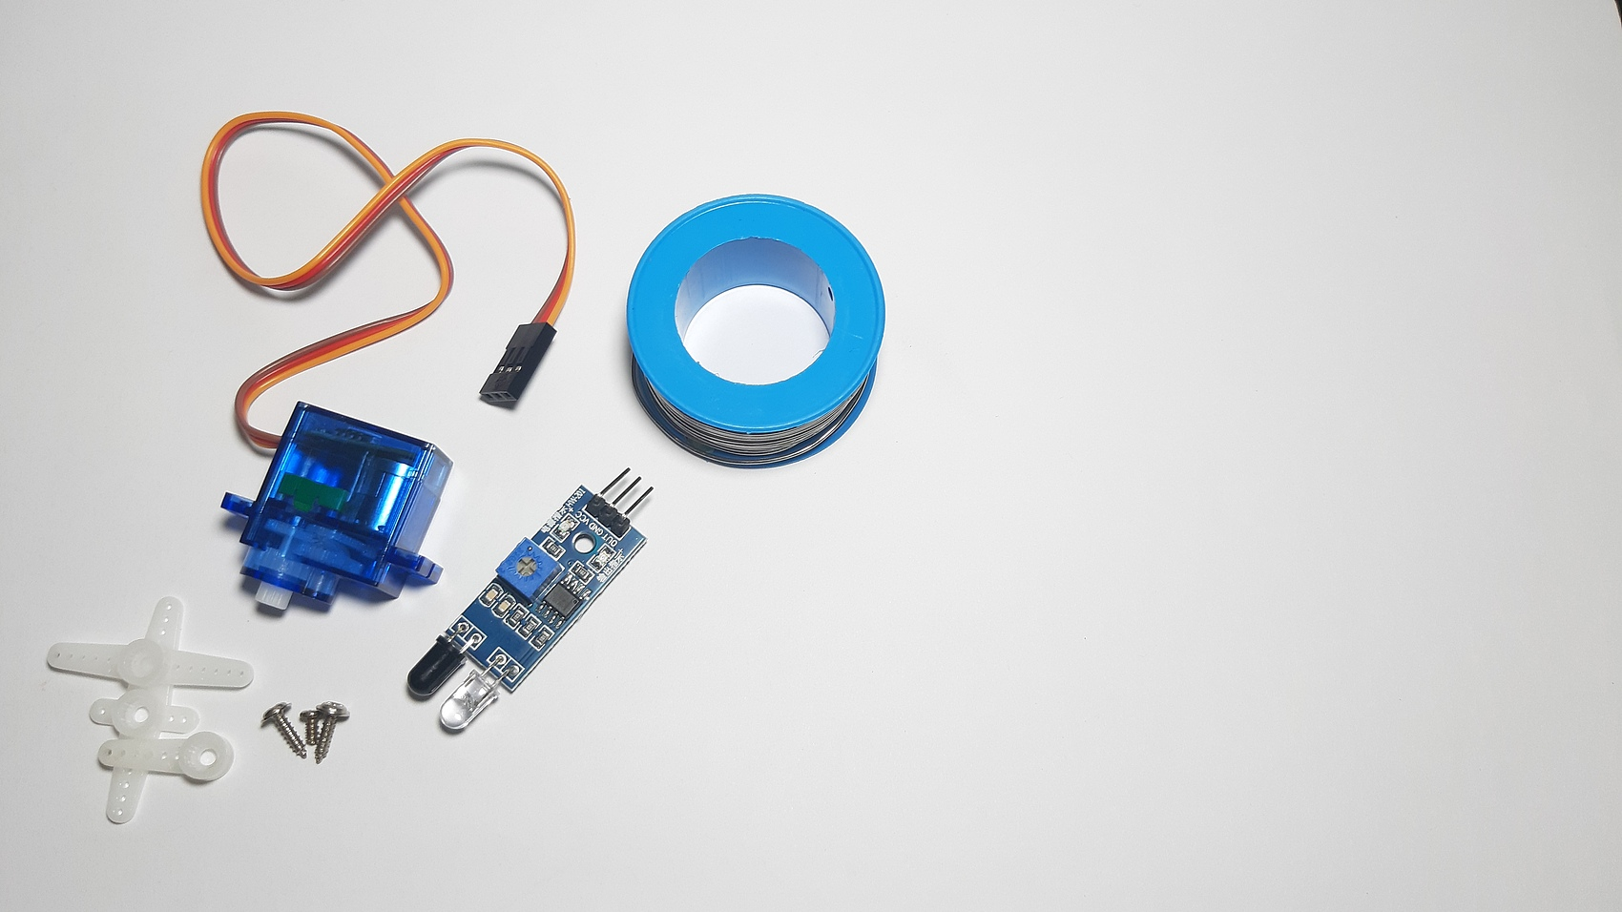
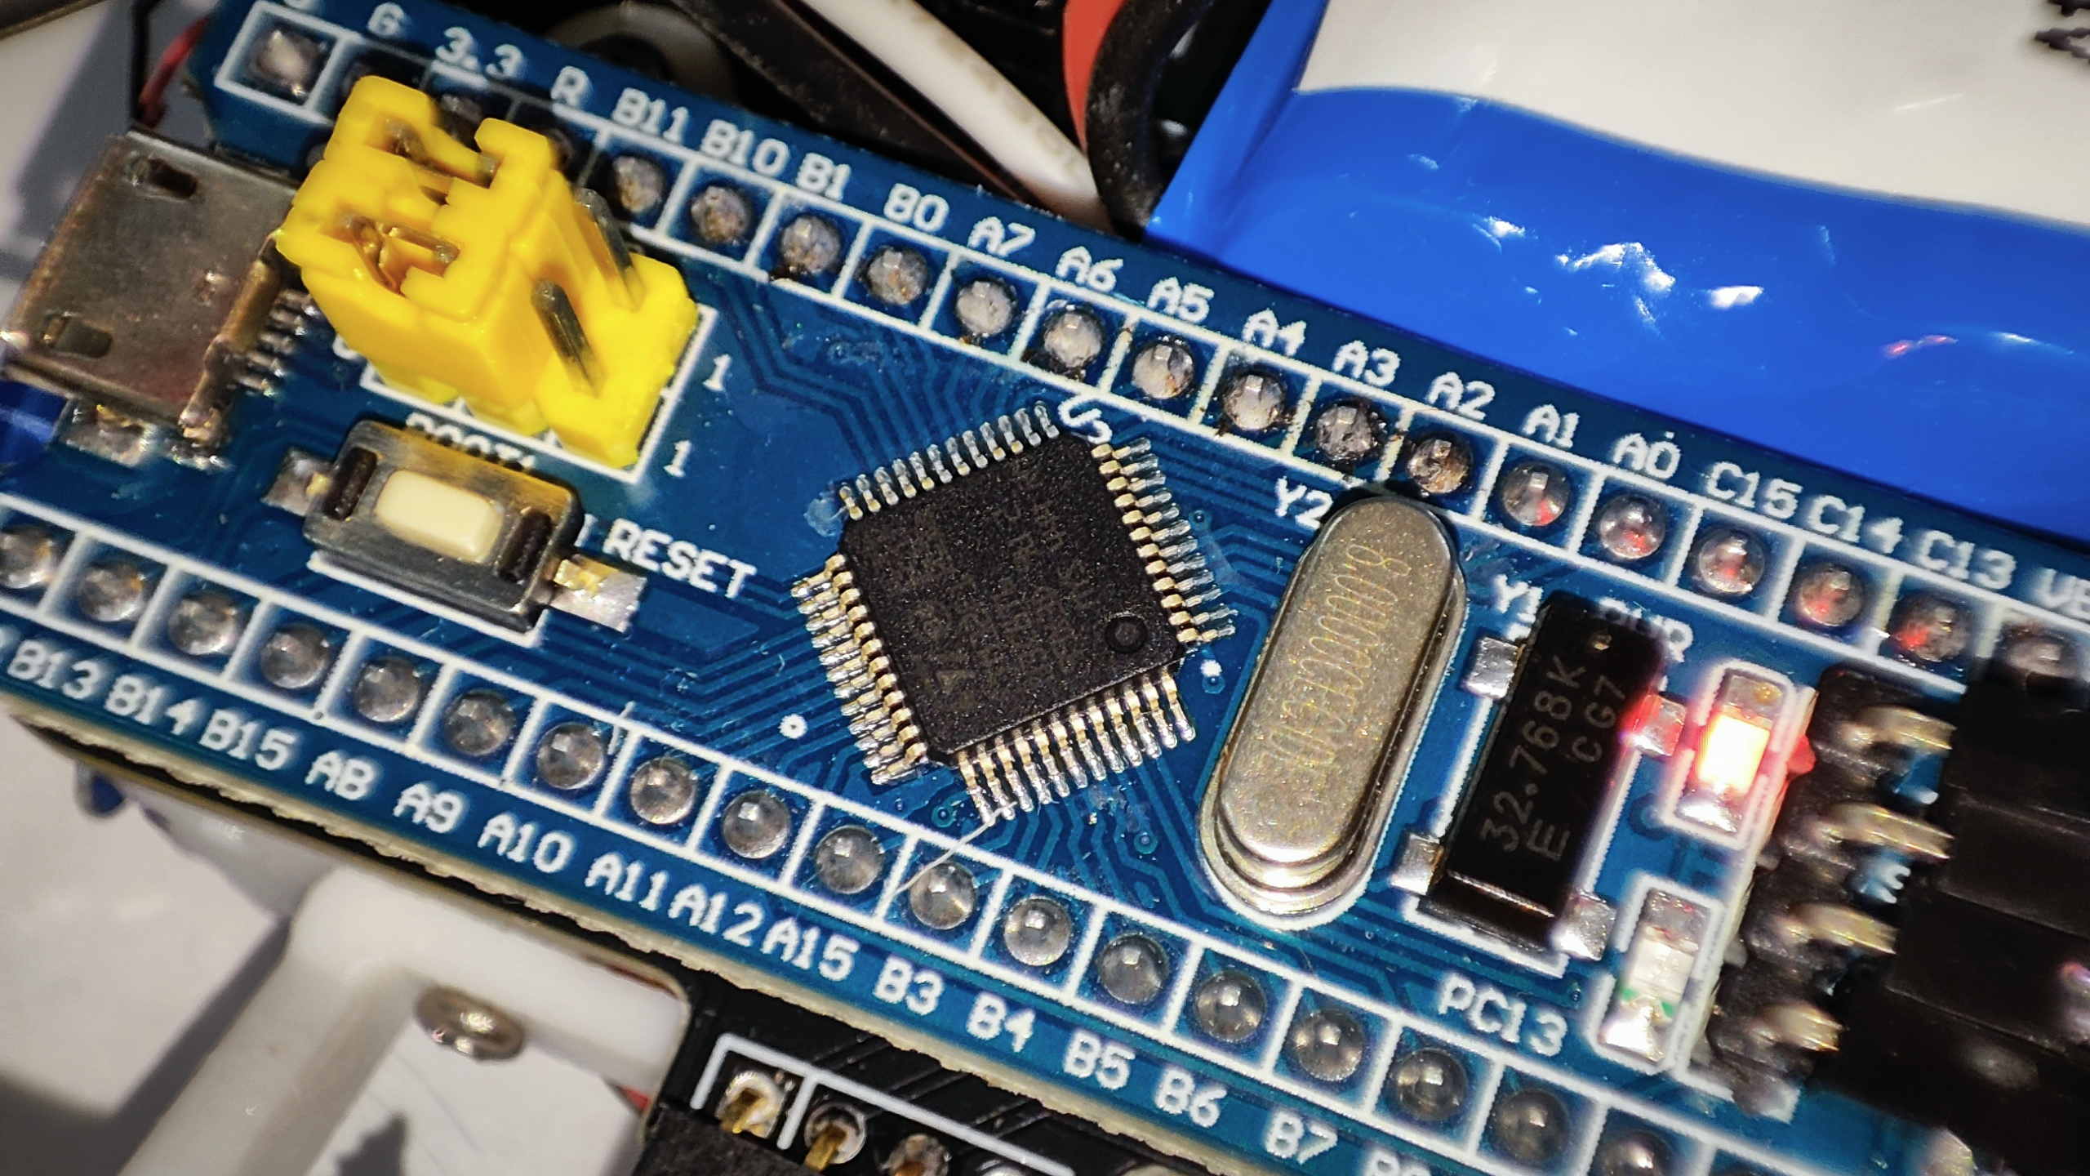

项目定位
课设目标
硬件组成
通过STM32F103C8T6+JDY31蓝牙模块+天问ASR Pro模块，实现小狗基础动作控制
STM32F103C8T6微处理器、JDY31蓝牙模块、天问ASR Pro语音模块、SG90舵机

Slide 6
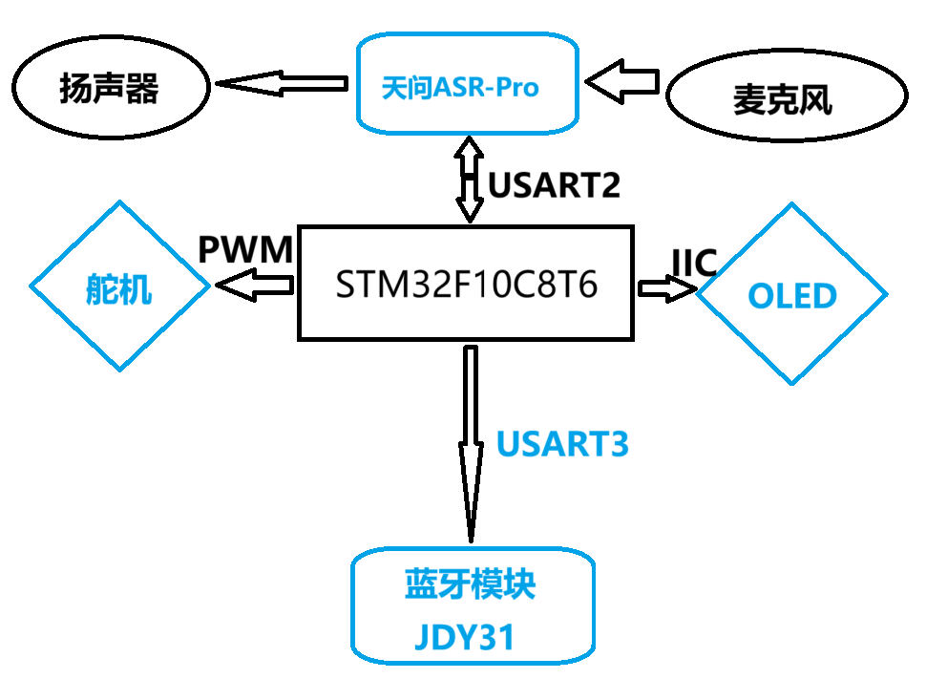
项目框图

Slide 7
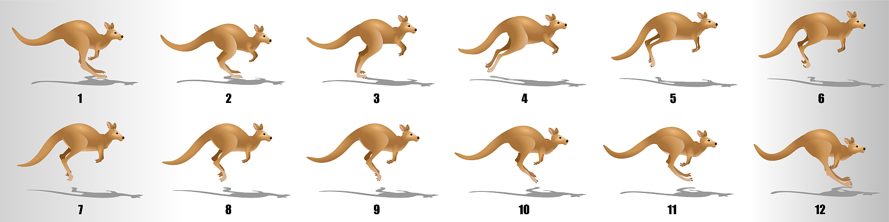
功能清单
预设动作
控制模式
语音控制
实现6种预设动作，包括前进、坐、跳舞等
支持两种控制模式：蓝牙控制和语音控制
通过天问模块关键词触发实现语音控制

Slide 8




团队成员与职责分配
高文聪
陈权宏、陈荣杰
陈骏豪、黄增祥
高文聪负责部分动作设计，蓝牙模块设计
专注于动作的进一步完善，显示开机动画和表情的设计
负责部分动作的设计，参与语音模块和OLED显示模块的设计

Slide 9
系统组成
02

Slide 10
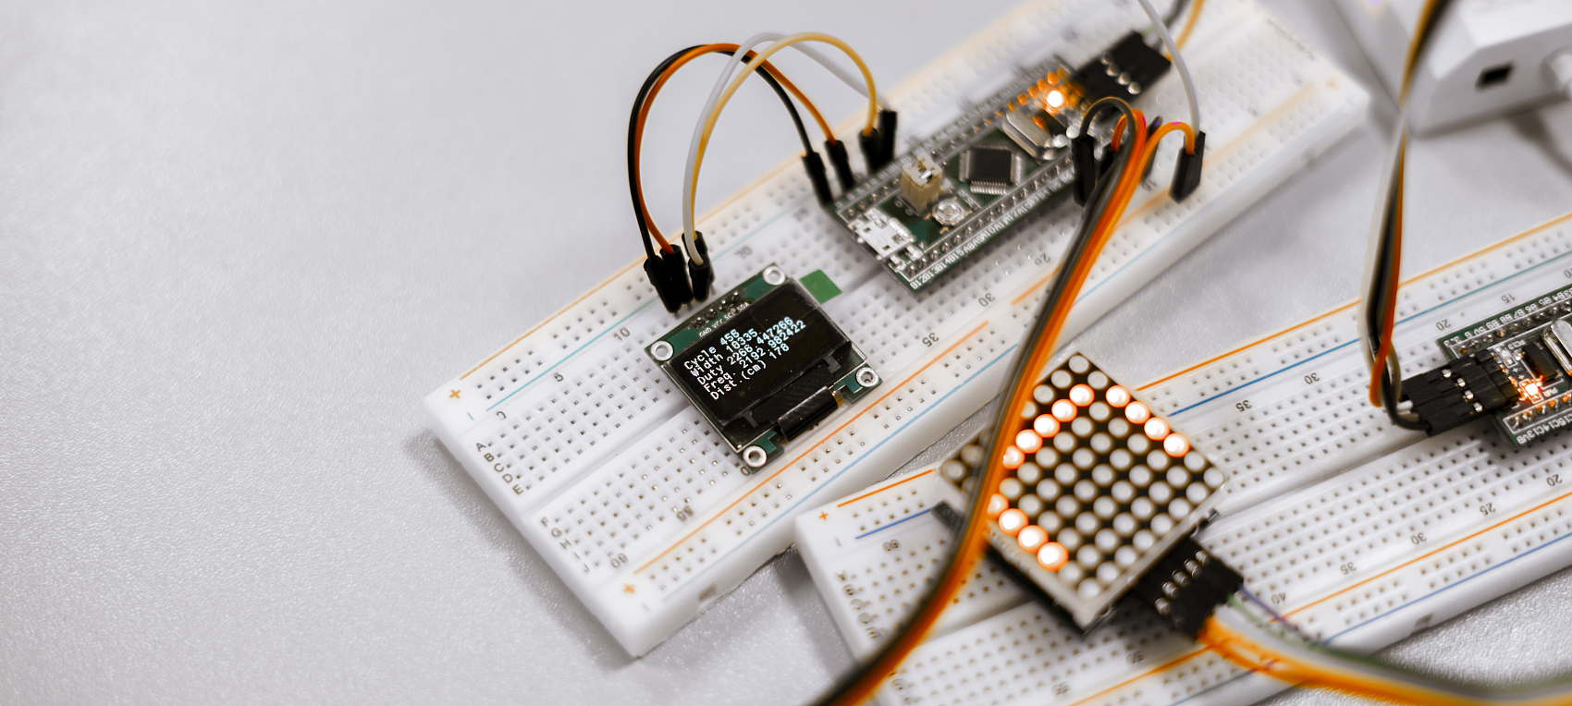
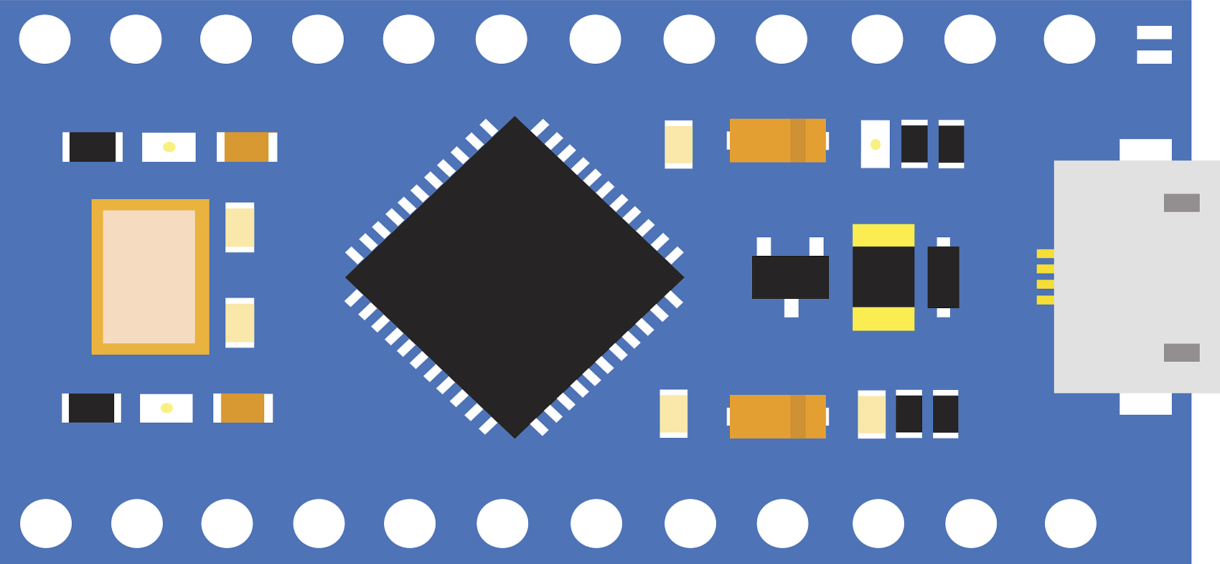
硬件连接简图
STM32F103C8T6与舵机连接
STM32F103C8T6通过舵机驱动板连接SG90舵机群，实现动作控制。
蓝牙与语音模块连接
JDY31蓝牙模块和天问ASR Pro语音模块分别连接至STM32F103C8T6，用于接收控制指令。

Slide 11
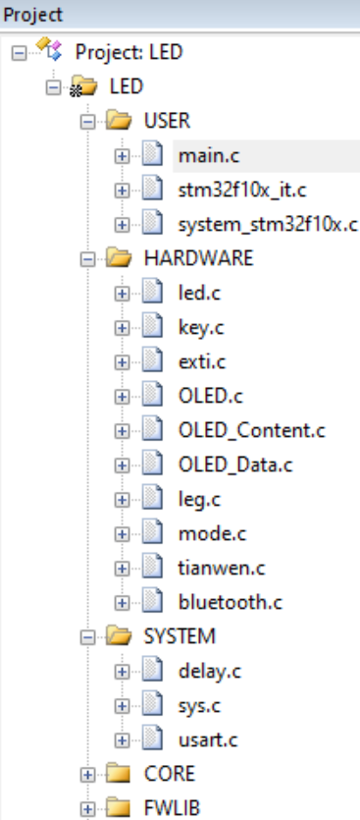
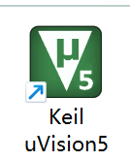
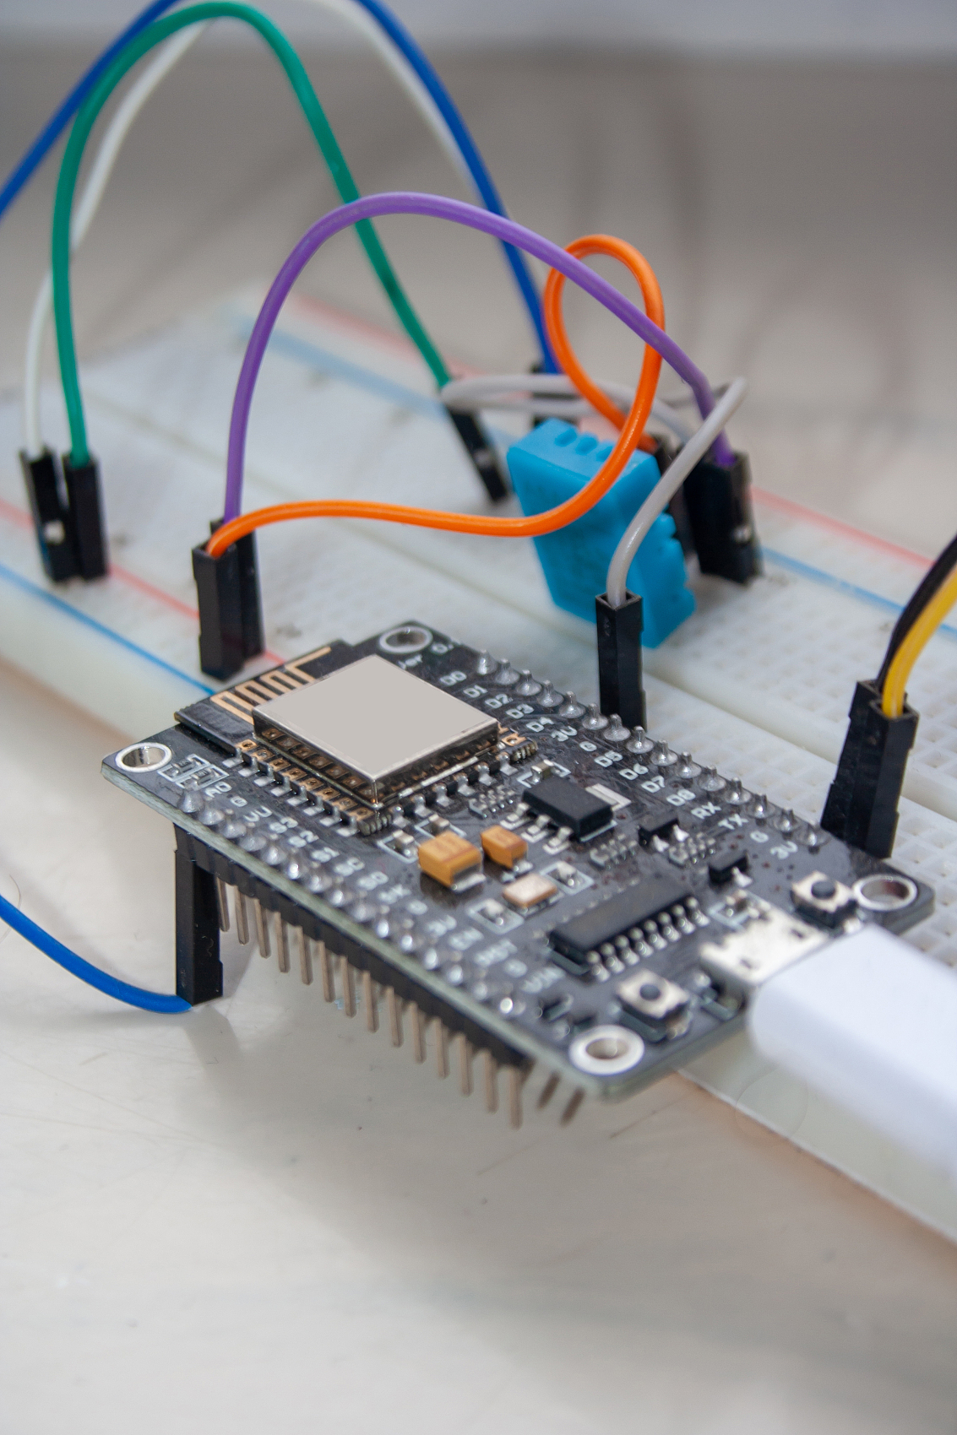
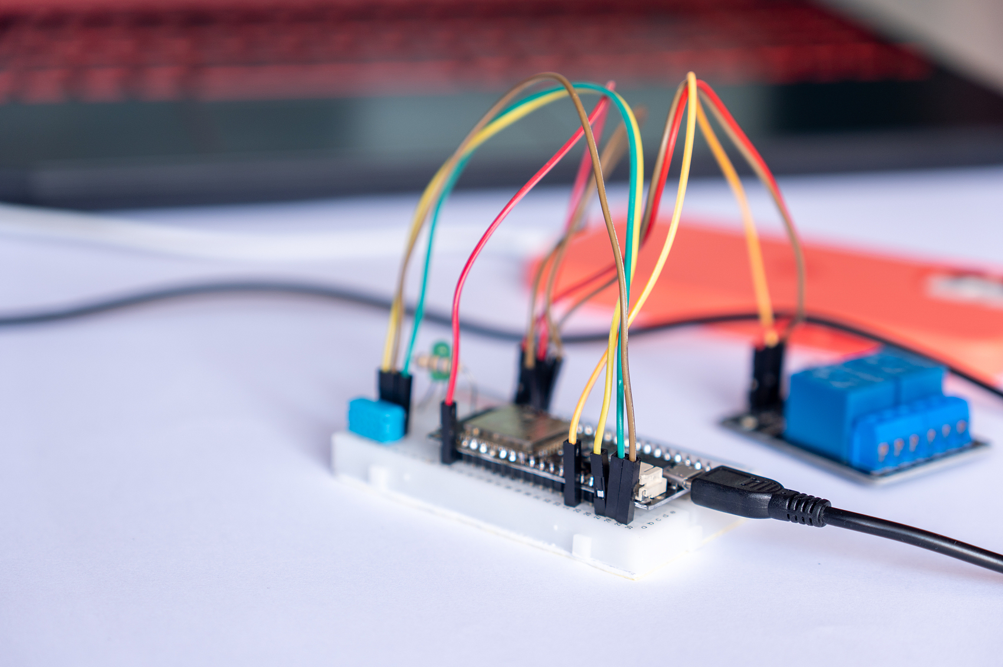
项目目录
USER
存放主函数和相关stm32f10x的基本代码
HARDWARE
包括了led、OLED、mode、以及语音tianwen、蓝牙bluetooth等主要模块
SYSTEM
包含了延迟函数、系统sys函数以及usart函数

Slide 12
软件开发方案
03

Slide 13


程序架构
主程序流程图
中断-轮询混合架构
主程序采用中断-轮询混合架构，流程为[蓝牙数据到达] → [蓝牙指令解析] → [设置Sign标志] → [动作执行]。语音模块原理也基本相同。
主循环采用[初始化] → [检测Sign标志] → [执行对应动作] → [状态复位] 依次执行初始化、蓝牙数据解析、语音指令检测和动作执行。

Slide 14
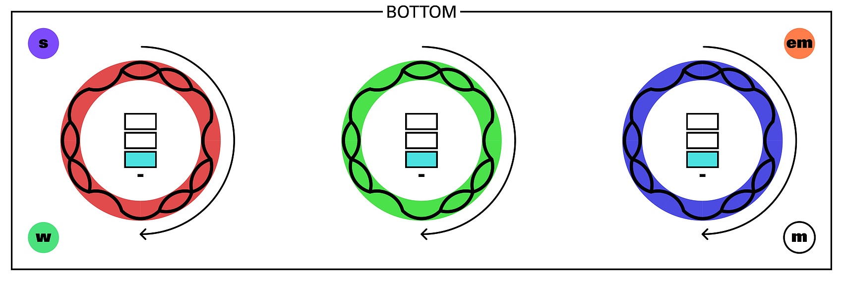

关键代码模块
舵机PWM控制函数
核心函数For()通过微秒级步进调整占空比，实现了动作的平滑过渡。针对四足机器人的运动需求，我们为每个关节舵机分配独立定时器通道，并通过精确的时序控制完成协同动作。
蓝牙指令解析协议
JDY31通信格式定义为"十六进制指令"，例如"6C 6C"代表立正动作，通过USART3中断实时接收数据。

Slide 15
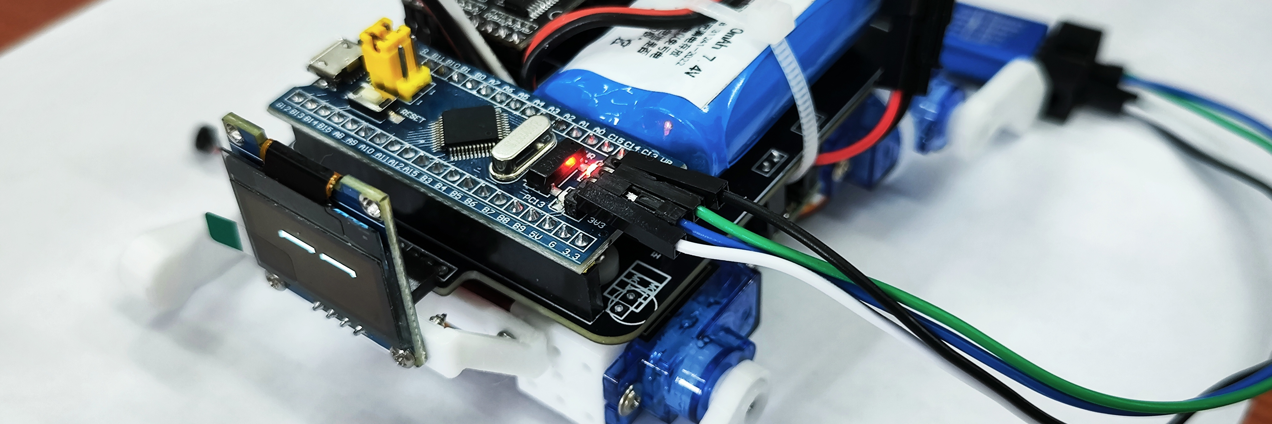
多动作管理方案
时序编码实现动作控制
Mode-封装函数
采用时序编码跳转具体动作函数，每个动作独立封装，保障了实时性和扩展性。
通过分别编写各个动作的独立函数，分别封装，这样可以大大保证了程序的可拓展性，这样小组成员设计动作时只需提供具体动作函数即可

Slide 16
核心功能实现
04

Slide 17

蓝牙控制实现
JDY31模块配置要点
蓝牙数据解析流程
通过AT指令修改蓝牙名称，设置波特率为115200与STM32串口1对接。
主程序流程中，蓝牙数据解析后，根据指令赋值sign标志位后执行具体动作函数。

Slide 18

语音交互逻辑
天问模块初始化配置
动作函数执行
使用USART2通信接口，初始化配置波特率为115200设置优先级配置为最高
通过语音模块识别的关键词，赋值具体函数的sign从而执行具体动作

Slide 19
调试过程
05

Slide 20
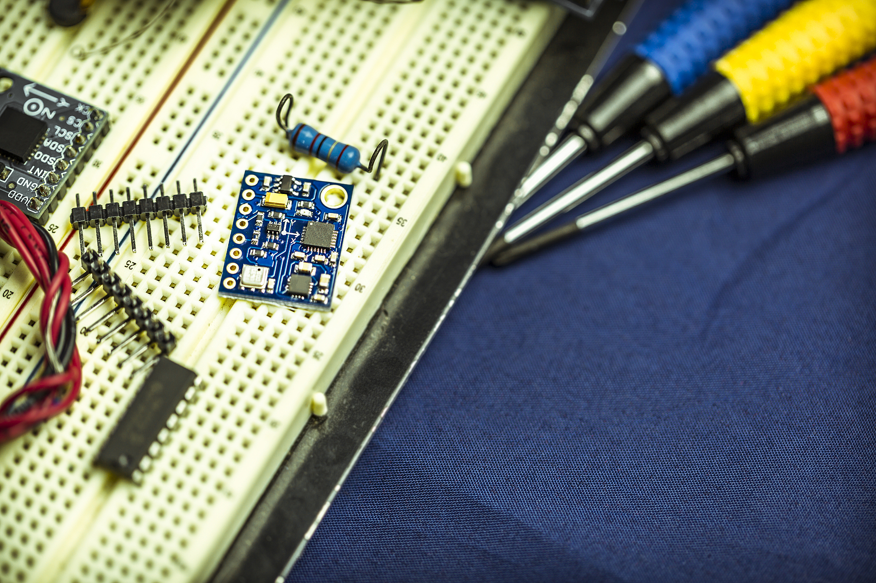

典型问题与解决
调试过程中的问题
在调试过程中，我们遇到了一些典型问题，比如使用OLED显示表情和动图时不能正常显示，如闪屏等，语音指令有回复但是不能执行指定动作，蓝牙控制时发送指令但是不能执行对应动作，动作设定达不到预期等等
问题的解决方法
对于OLED的显示问题，逐步检查图像大小是否为128px*64px，显示图像函数参数有没有问题，图像数据是否有问题，检查代码逻辑；对于语音指令识别后没有执行相应动作检查语音标志位是否正确传递，蓝牙模块同样检查标志位是否正确传递，两者都可以通过连接串口进行通信逐步排查

Slide 21
总结
06

Slide 22
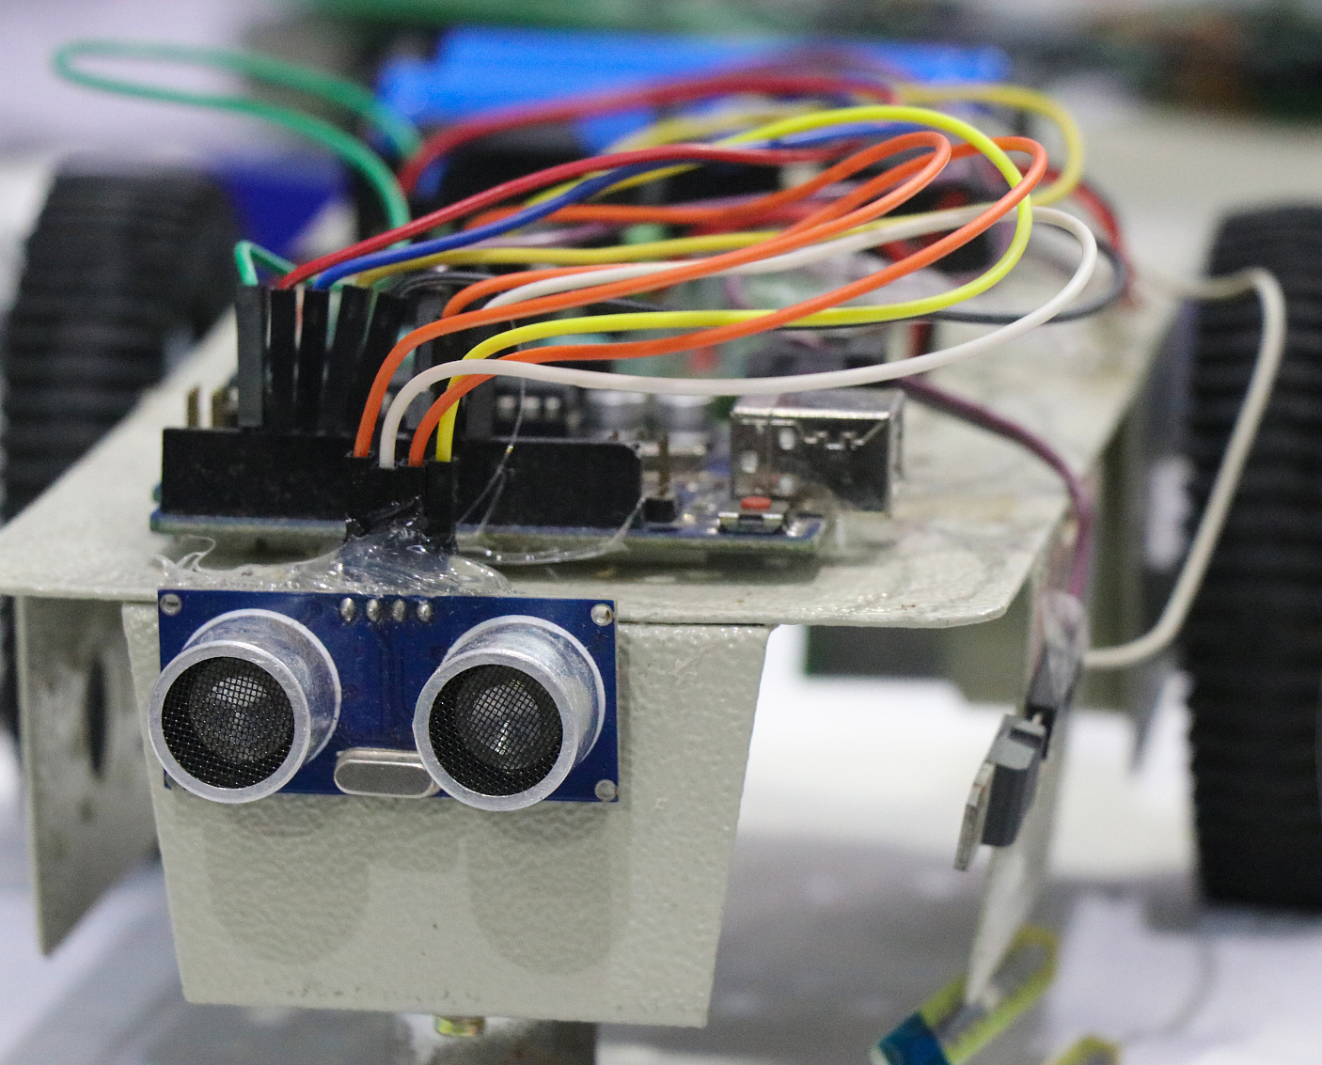
成果总结
完成全部15种动作控制
通过STM32F103C8T6微控制器和相关模块，成功实现了小狗的前进、坐下、跳舞等15种预设动作。
实现预期双控制模式
项目成功集成了蓝牙控制和语音控制两种模式，通过JDY31蓝牙模块和天问语音模块，实现了对智能小狗的灵活控制。

Slide 23
尾页
07

Slide 24
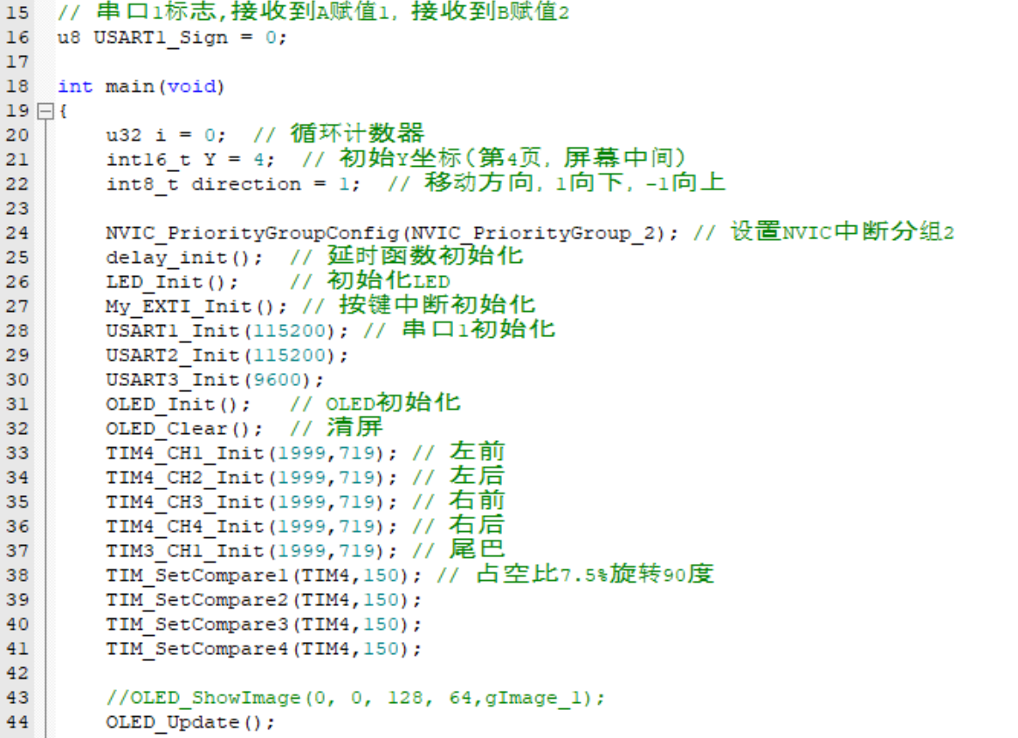
源码与工程文件
主函数main
[蓝牙/语音数据到达] → [蓝牙/语音指令解析] → [设置Sign标志] → [动作执行]。
主循环流程
[初始化] → [检测Sign标志] → [执行对应动作] → [状态复位]

Slide 25
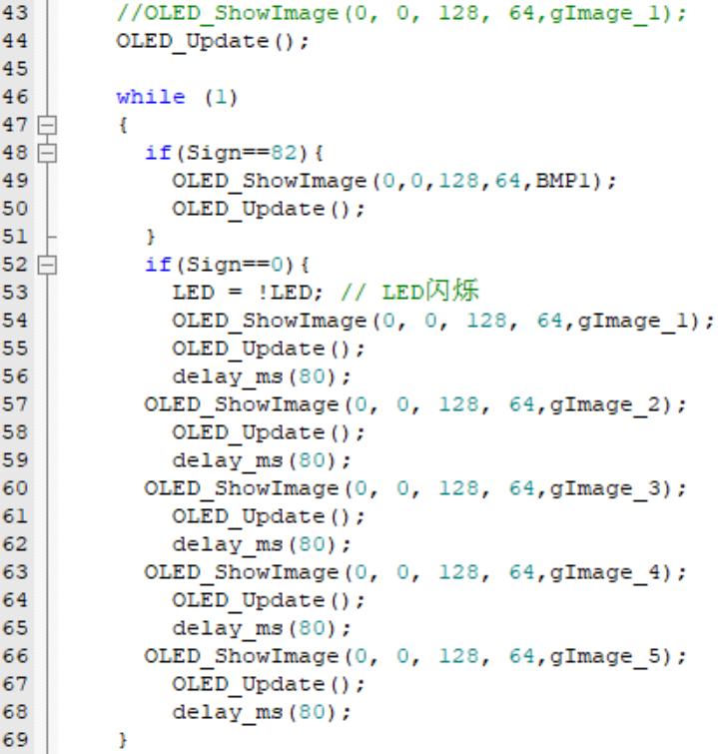
源码与工程文件
OLED控制
在主函数中的OLED更新函数，存在于一个while（1）中，进行OLED表情显示的控制，也是基于sign位变化控制的
OLED更新
OLED_Update( )函数存在于后面的OLED.c文件中这里不加赘述

Slide 26
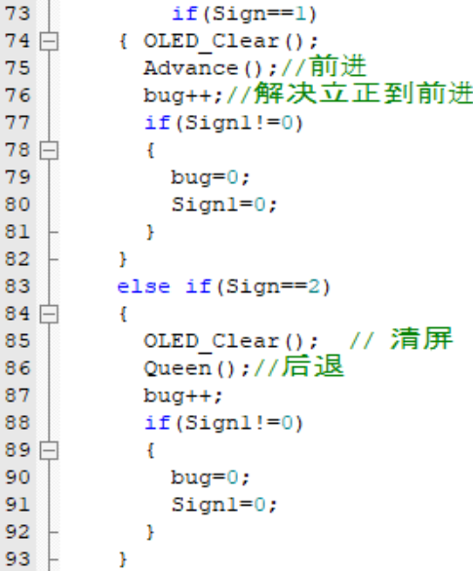
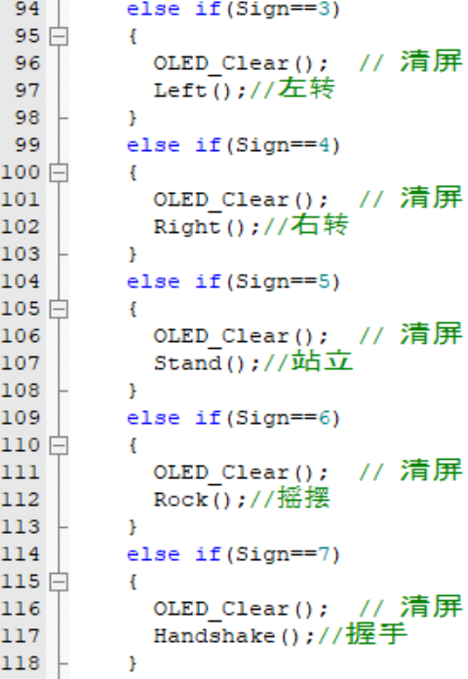
源码与工程文件
动作指令执行
在while(1)循环中的多个if判断sign标志位具体编号，清屏后跳转指令所对应动作函数。
bug变量解决立正-前进
bug变量用于记录前进操作的执行次数，并在Sign1为真时被重置。

Slide 27
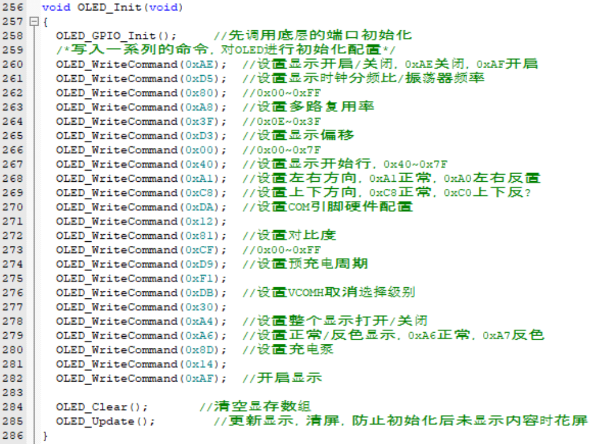
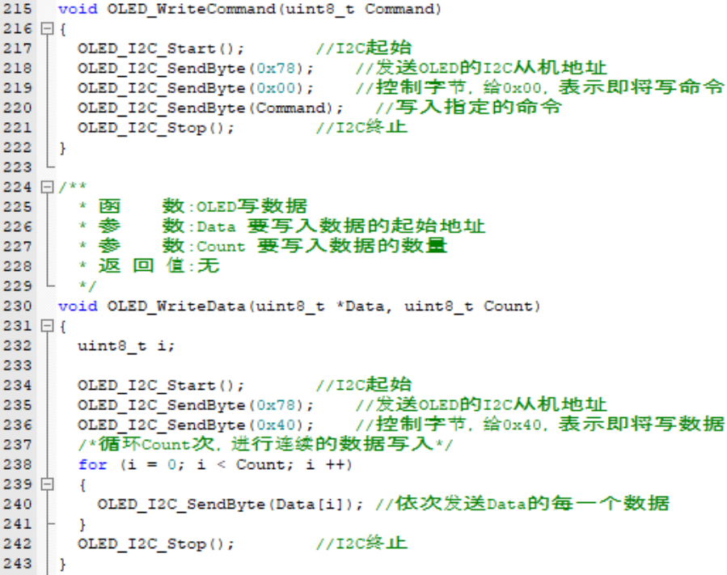
源码与工程文件
OLED初始化
包括
OLED_Init():初始化OLED硬件，配置IIC引脚和显示屏参数 OLED_GPIO_Init():初始化GPIO引脚（时钟线SCL、数据线SDA）
OLED_WriteCommand()和OLED_WriteData():通过IIC向OLED发送命令和数据

Slide 28
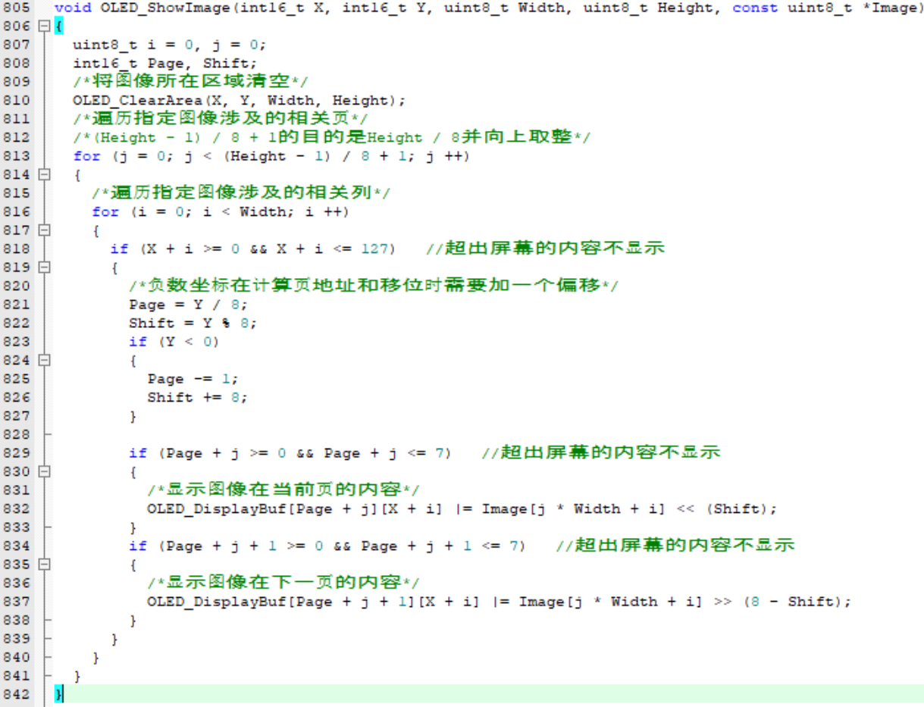
源码与工程文件
OLED显示内容
这里编写了一系列的show函数，以showImage为例，通过将图像数据写入 OLED 的显示缓冲区（OLED_DisplayBuf），然后调用 OLED_Update 或 OLED_UpdateArea 函数将缓冲区内容刷新到屏幕上。

Slide 29
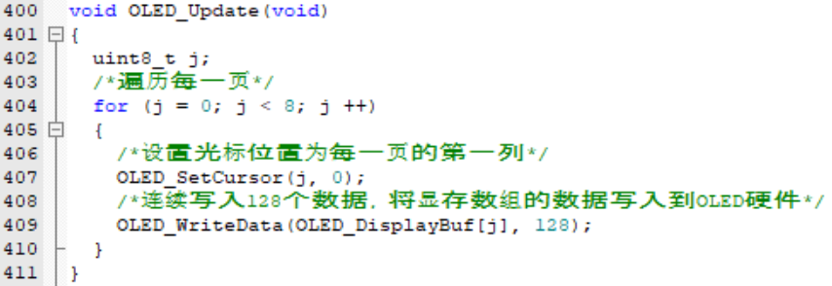
源码与工程文件
OLED屏幕控制
以OLED_Update()为例：通过调用OLED_SetCursor,设置OLED屏幕的光标位置，同时通过IIC接口，将数据发送到OLED屏幕，也就是OLED_WriteData(OLED_DisplayBuf[j],128)这里的代码

Slide 30

实物演示视频
实物演示视频缩略图
提供实物演示视频的缩略图，直观展示项目成果

Slide 31
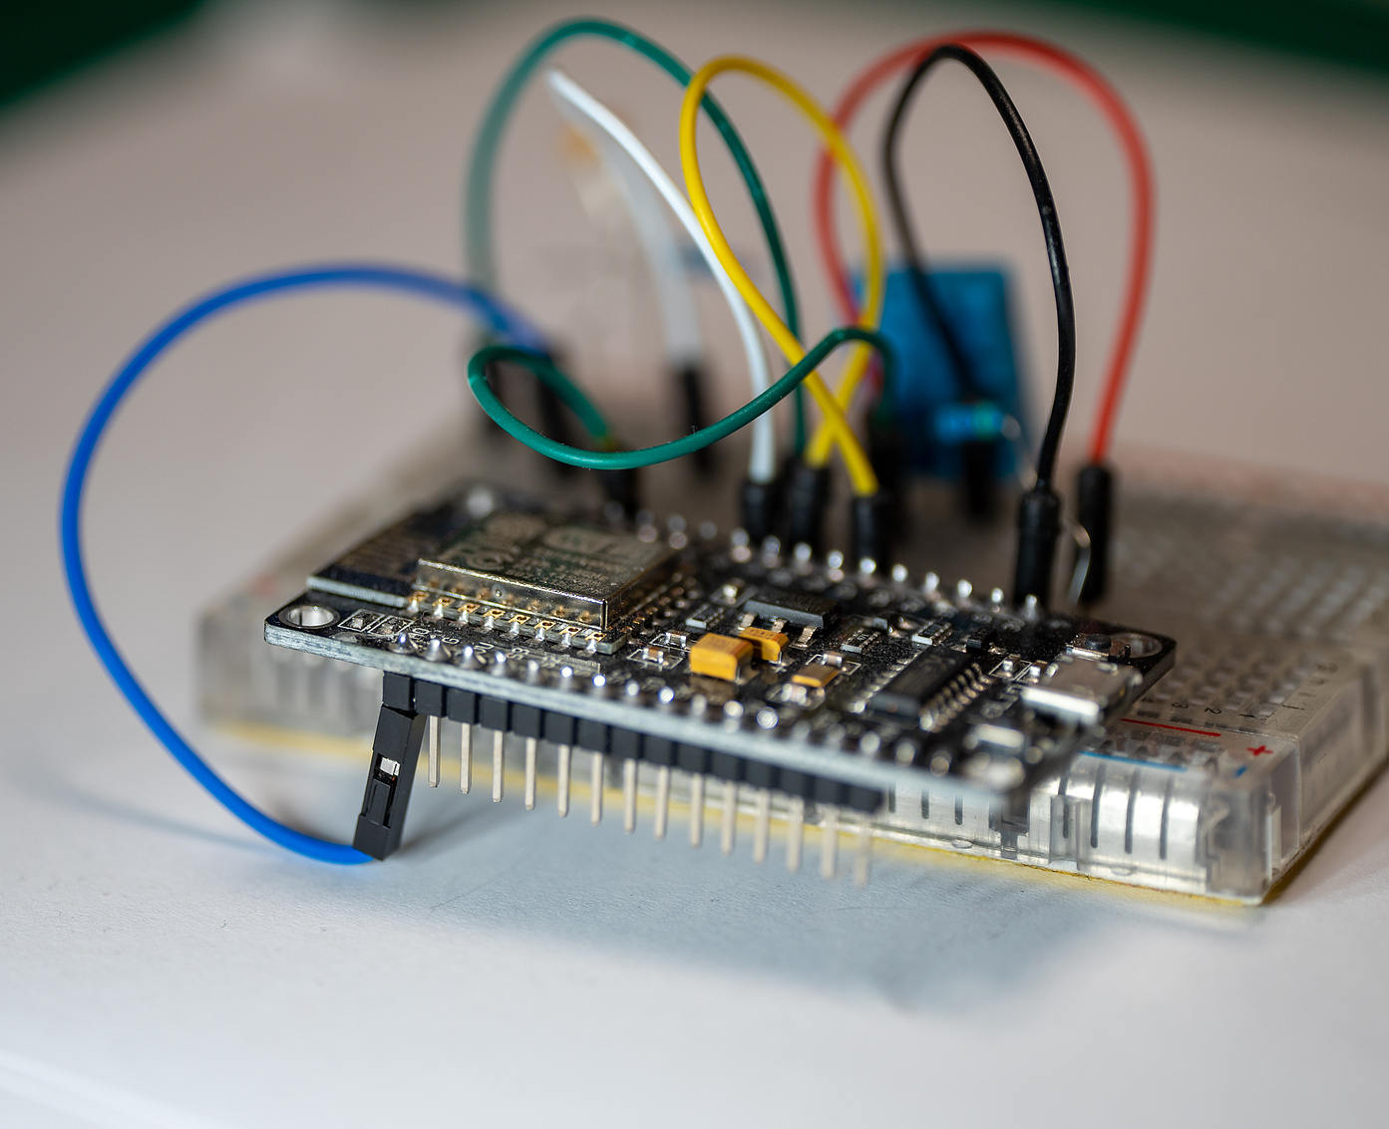
Q&A
常见问题解答
准备针对项目可能的疑问进行解答，确保交流顺畅

Slide 32
谢谢
THE END

